Slide 1
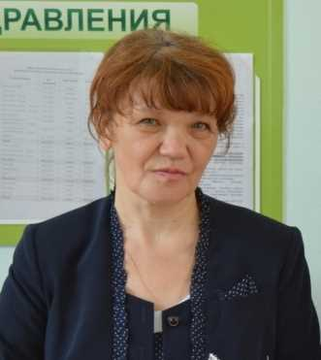
Министерство образования РМ
Портфолио Клементьевой Елены Александровны, учителя физики МБОУ «Ардатовская СОШ» Дубёнского района
Дата рождения: 01.01.1965год
Профессиональное образование: физик, преподаватель.
МГУ №574711, 29 июня 1987 года
Стаж педагогической работы (по специальности): 16 лет
Общий трудовой стаж: 35лет
Наличие квалификационной категории: первая
Дата последней аттестации: 22 марта 2018 года
Приказ МО РМ № 252 от 22.03.2018 г.

Slide 2
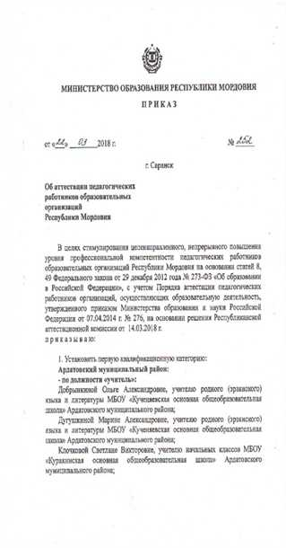
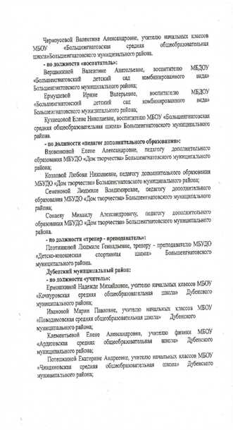
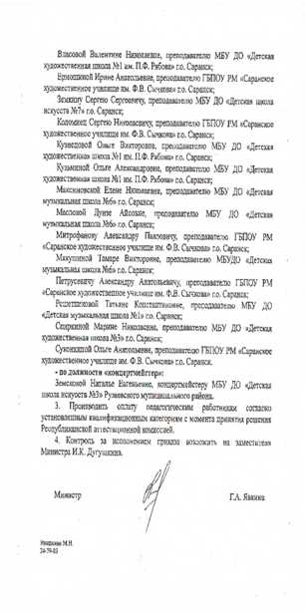

Slide 3
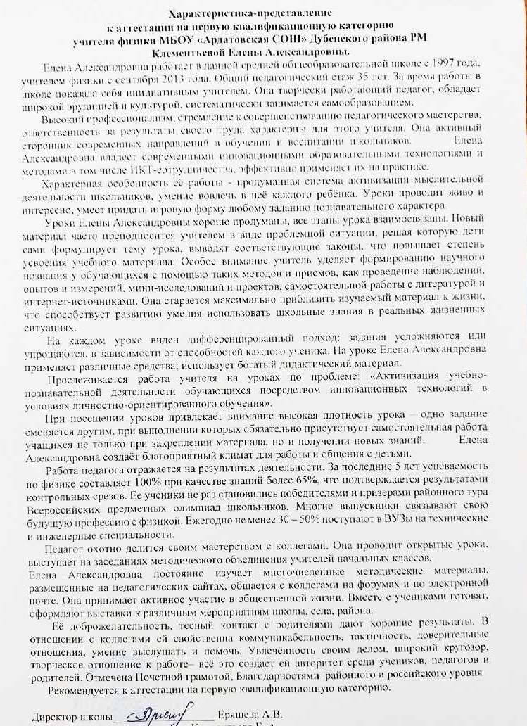
Характеристика-представление

Slide 4
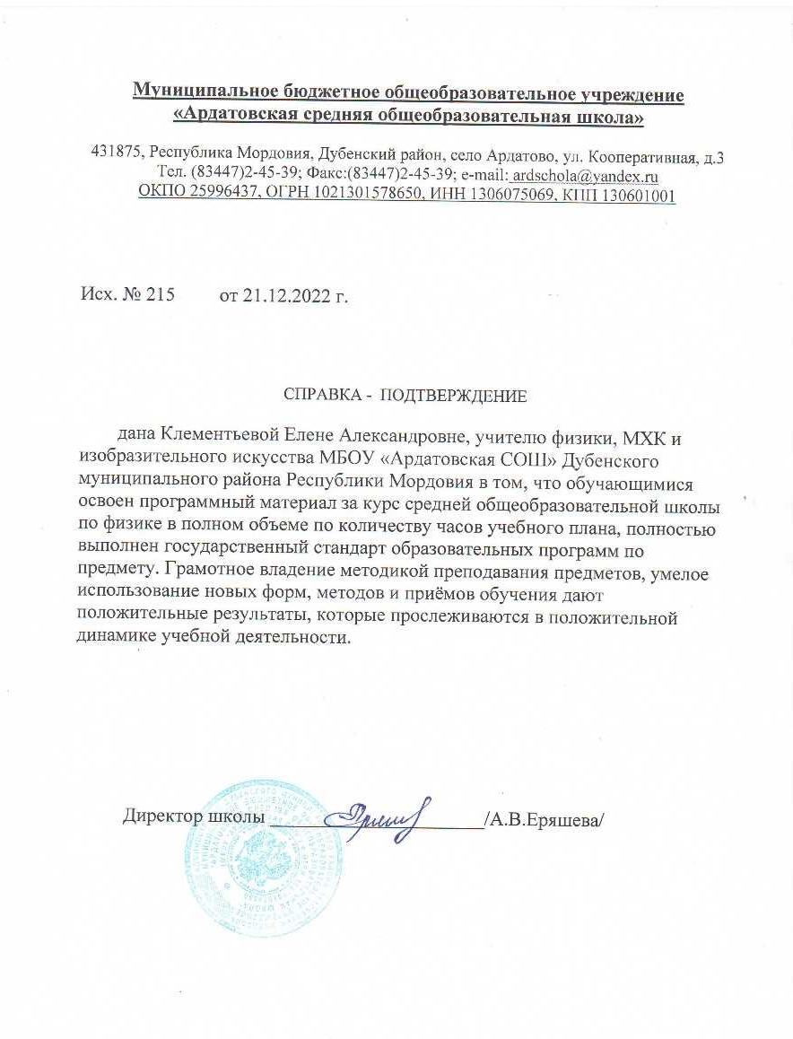
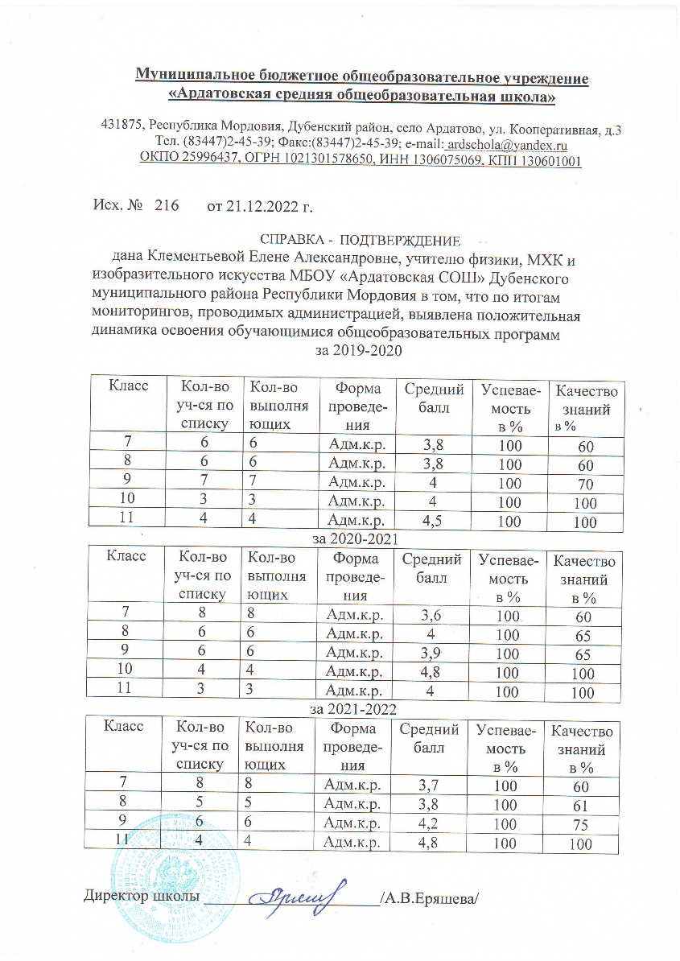
1. Стабильные положительные результаты освоения обучающимися образовательных программ по итогам мониторингов, проводимых организацией

Slide 5
2. Положительные результаты по итогам освоения обучающимися образовательных программ по итогам внешнего мониторинга системы образования

Slide 6
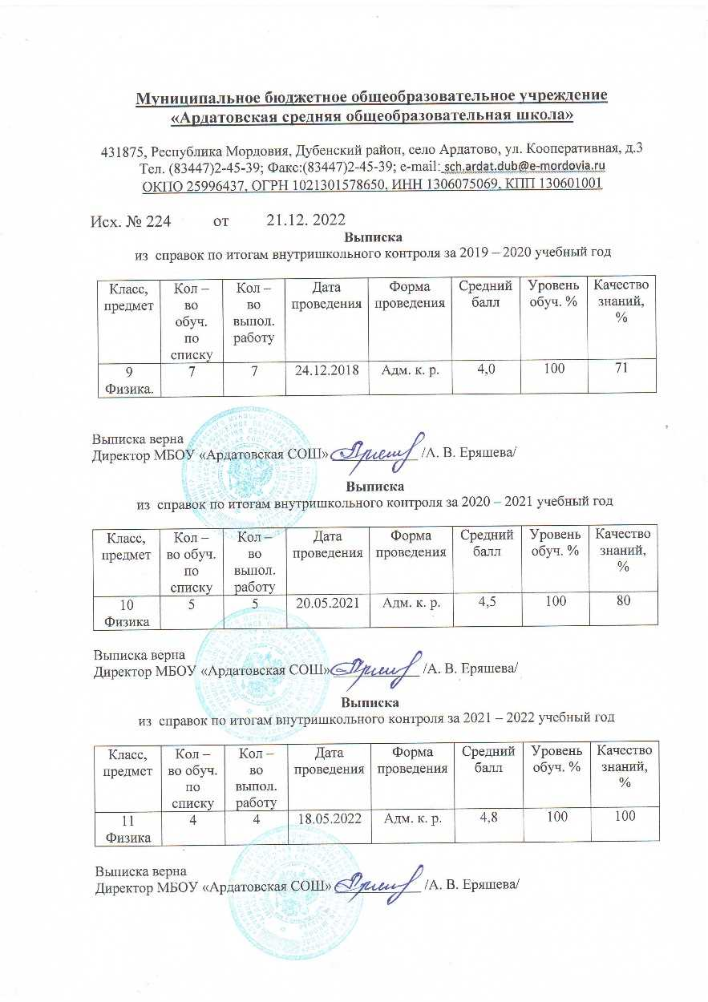
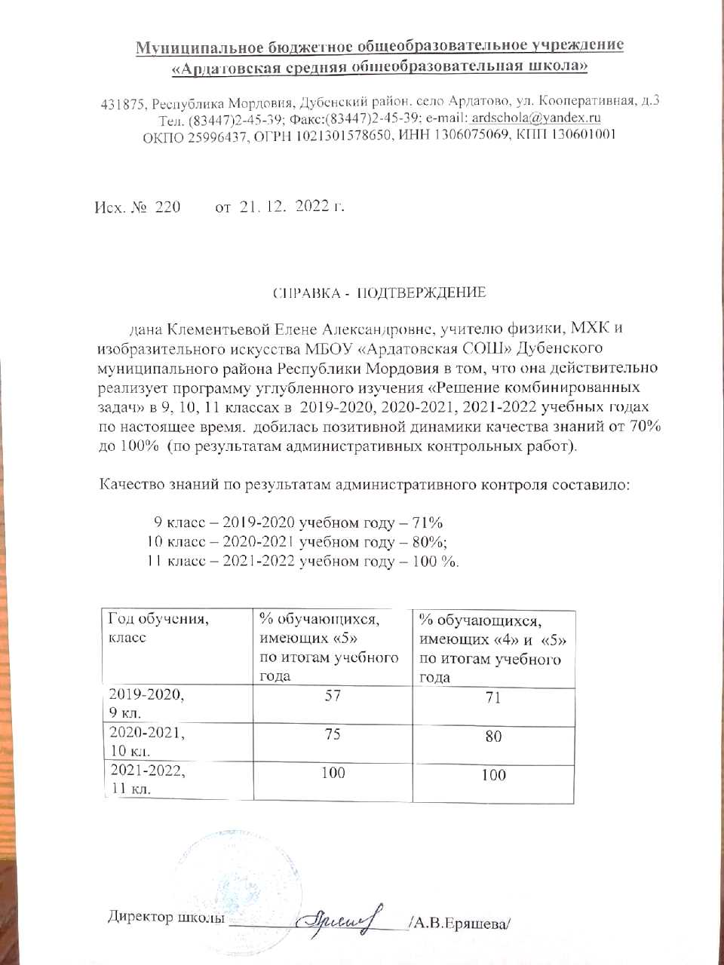
3. Реализация программ углубленного изучения предмета, профильного обучения

Slide 7
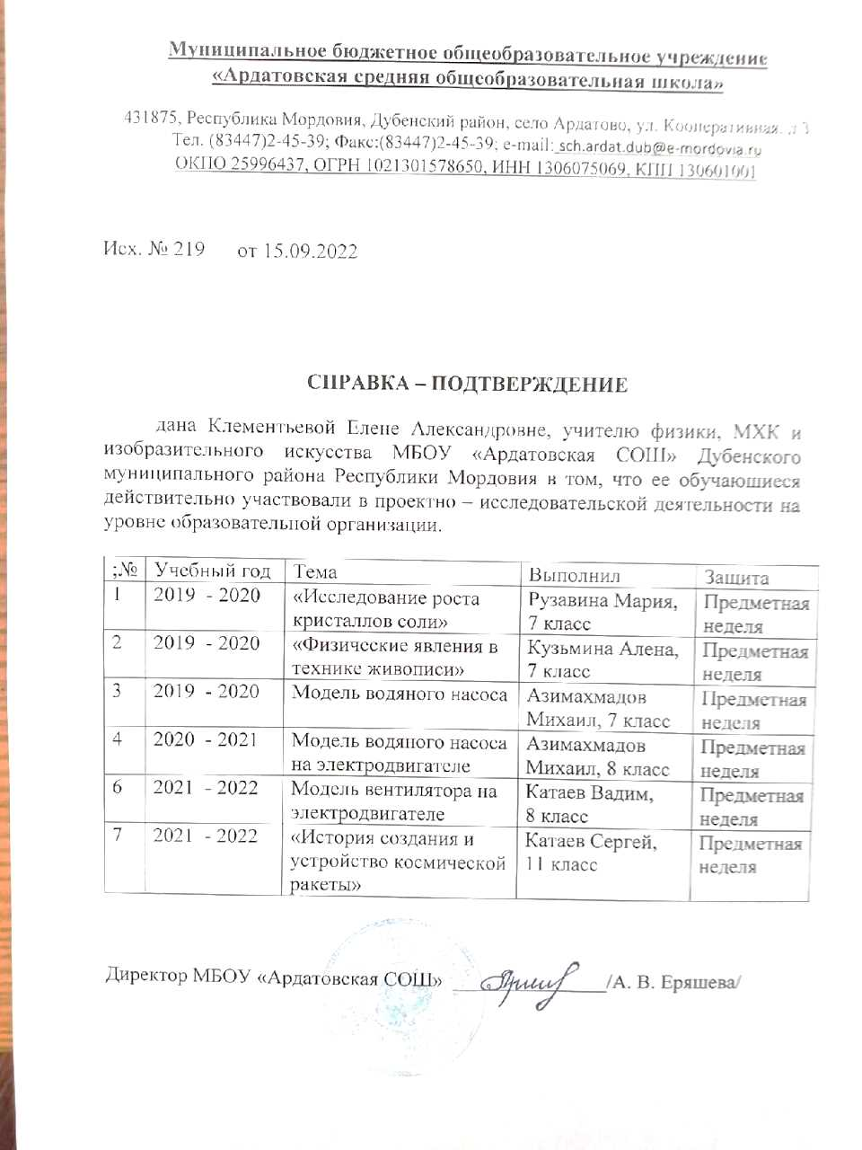
4. Результаты участия в инновационной (экспериментальной) деятельности

Slide 8
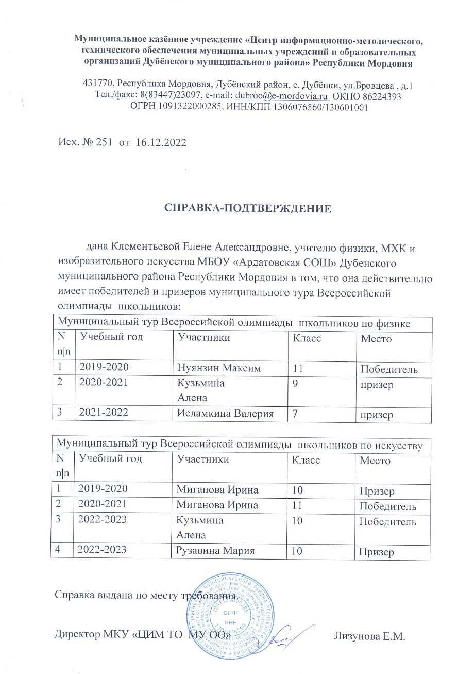
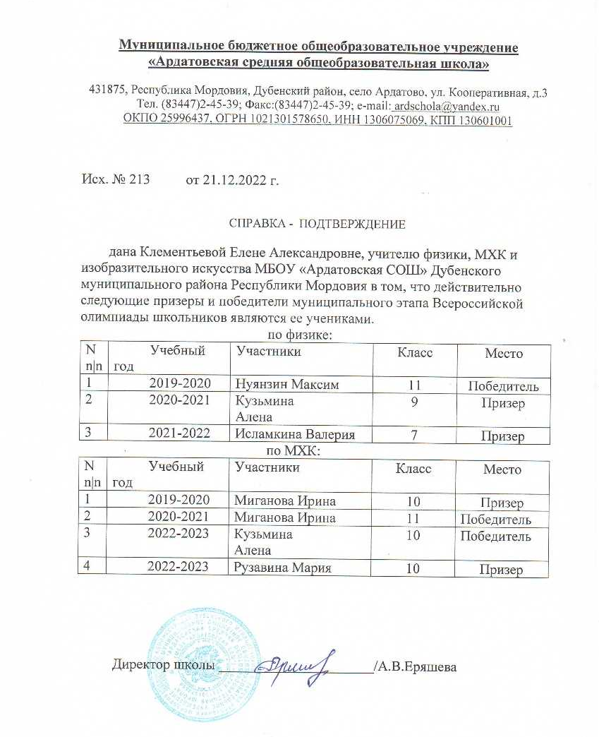
5. Результаты участия обучающихся во Всероссийской предметной олимпиаде
Муниципальный уровень:
Победы и призовые места-7

Slide 9
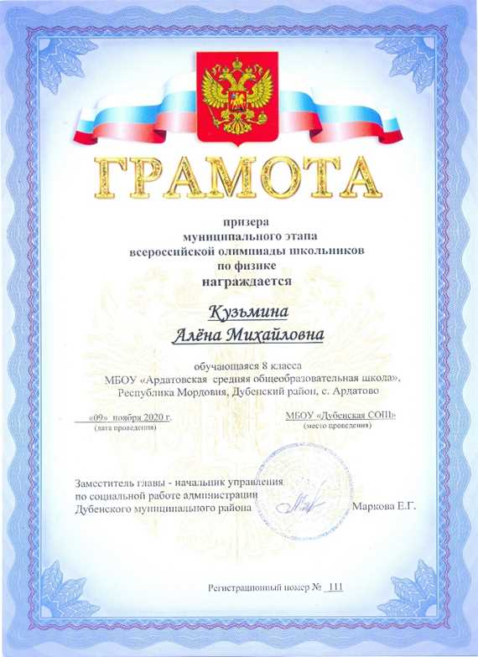
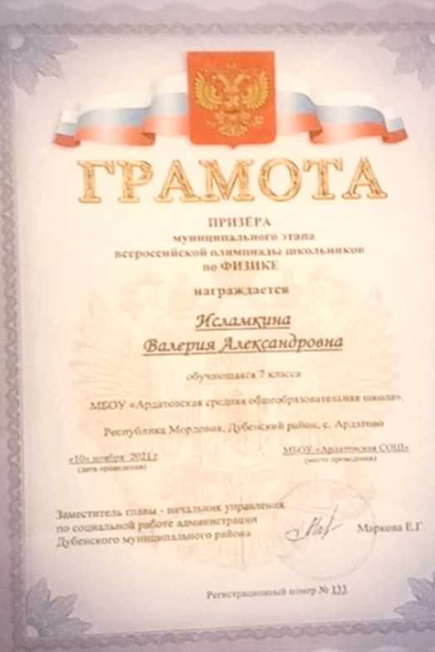

Slide 10
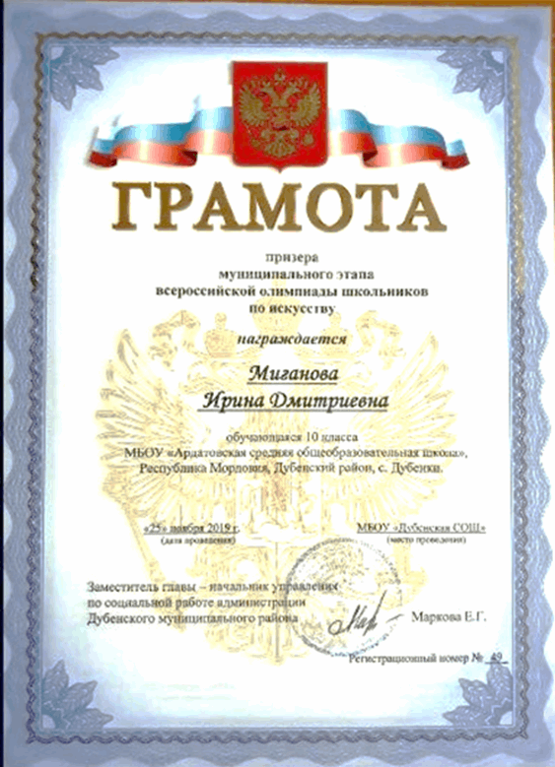
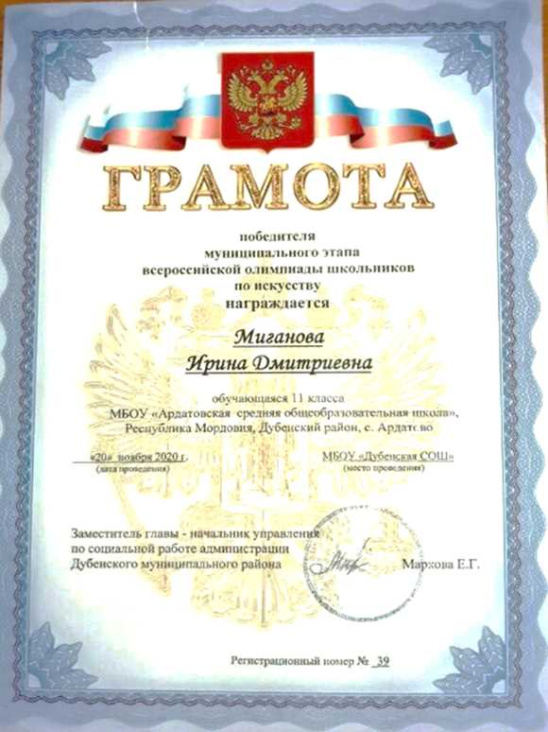

Slide 11
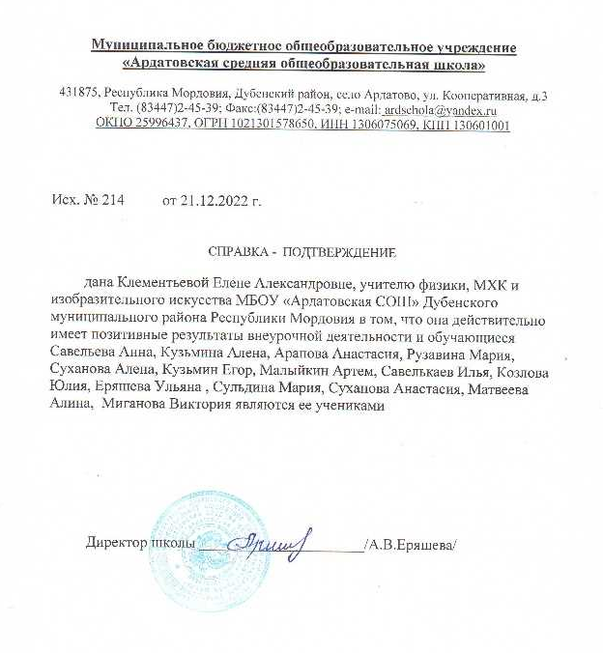
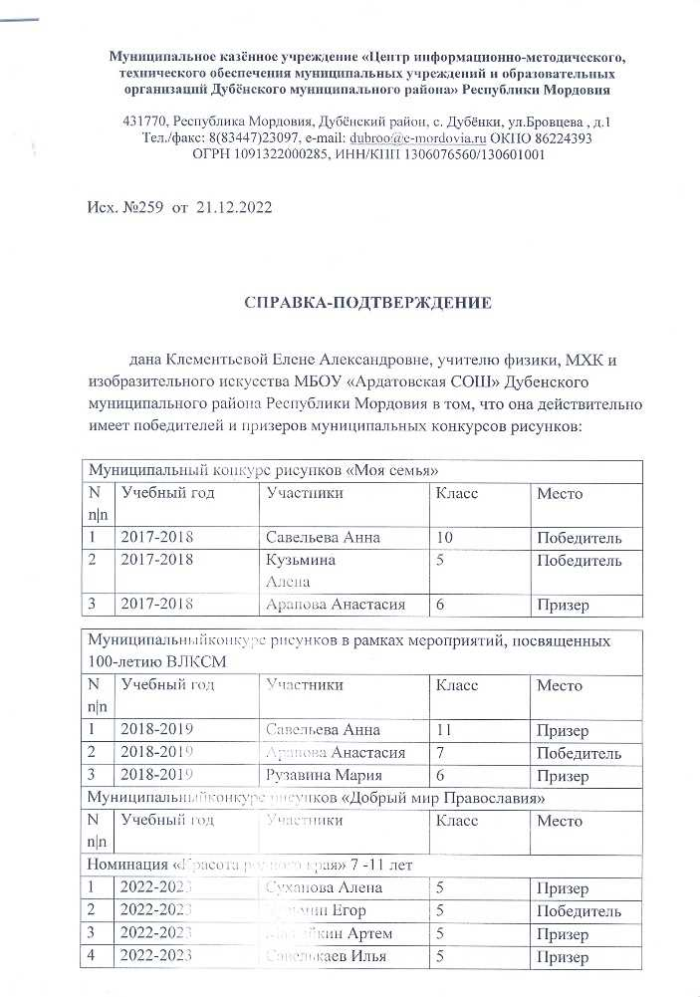
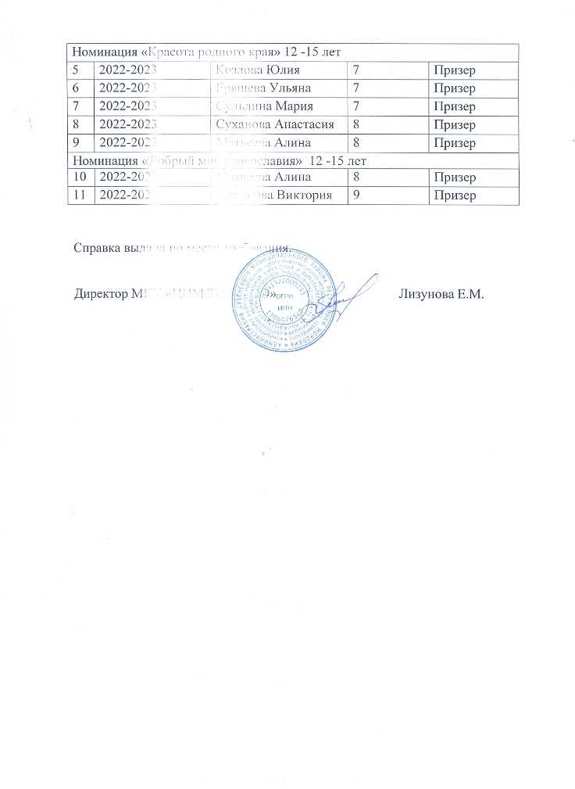
6. Позитивные результаты внеурочной деятельности обучающихся по учебным предметам
Муниципальный уровень:
Победы и призовые места — 17
–

Slide 12
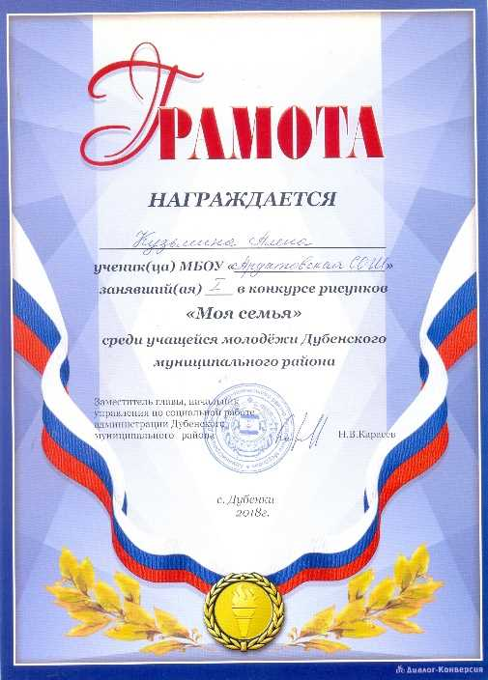
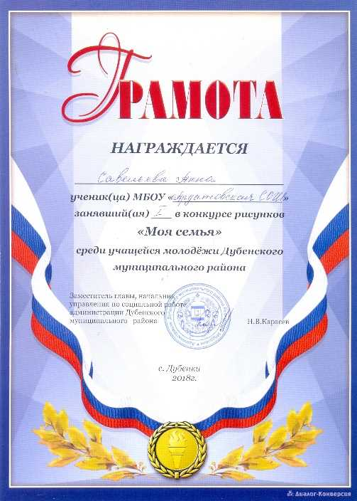
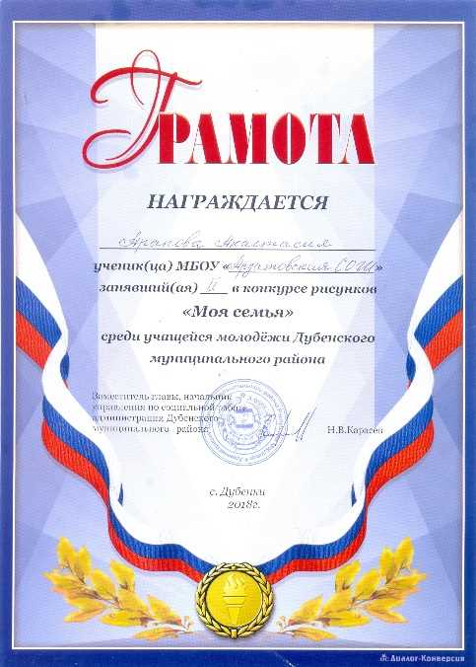
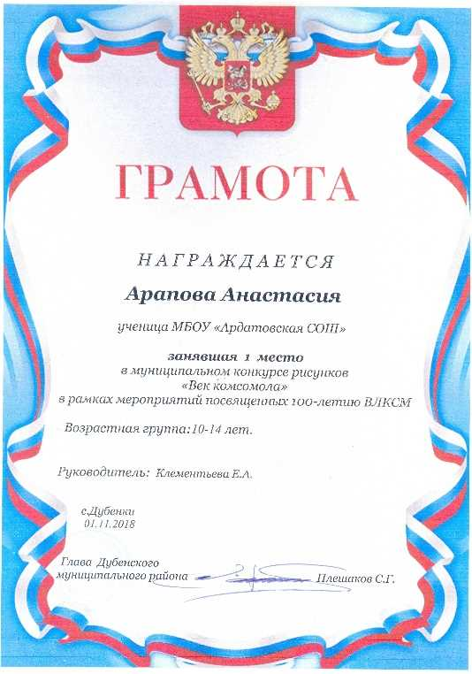
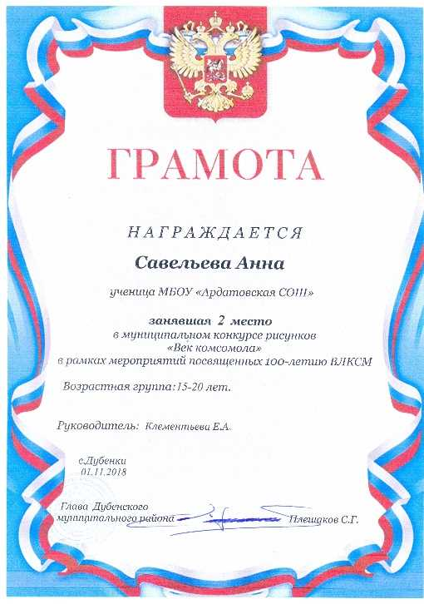
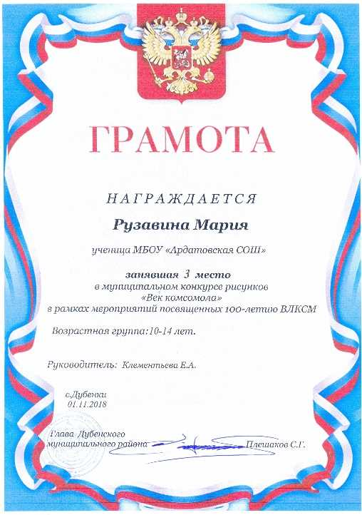

Slide 14
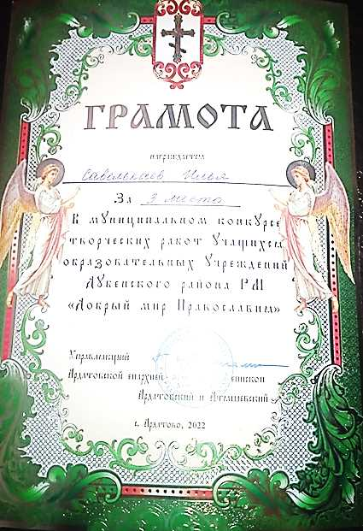
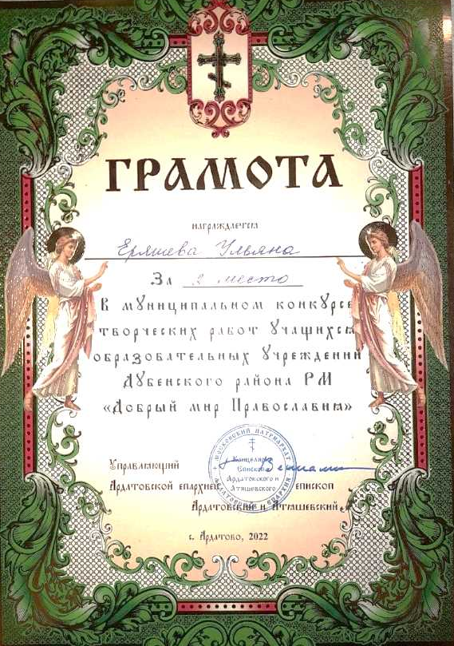

Slide 15
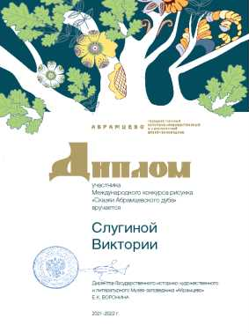
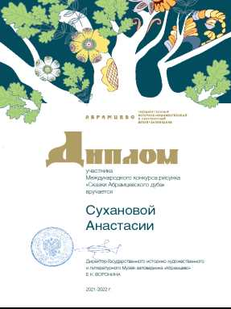

Slide 16
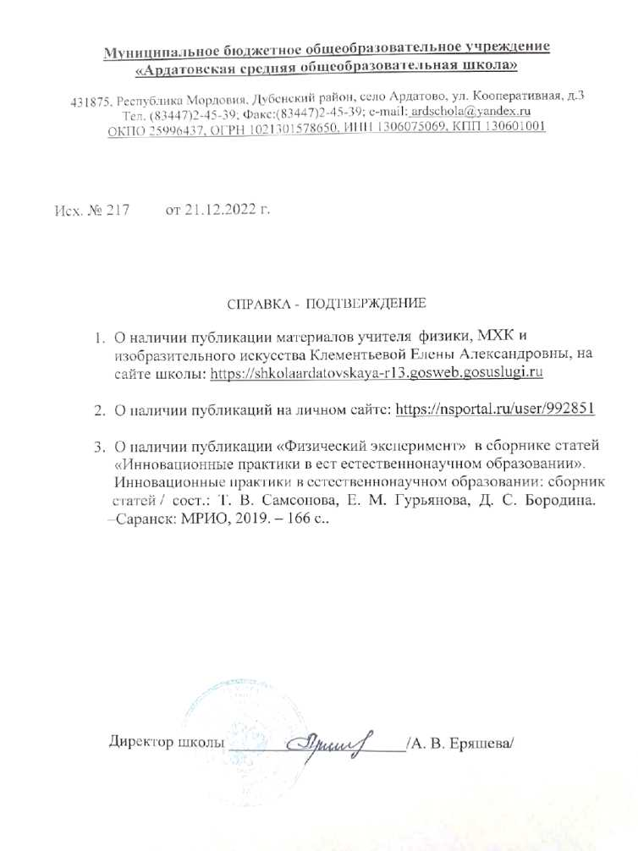
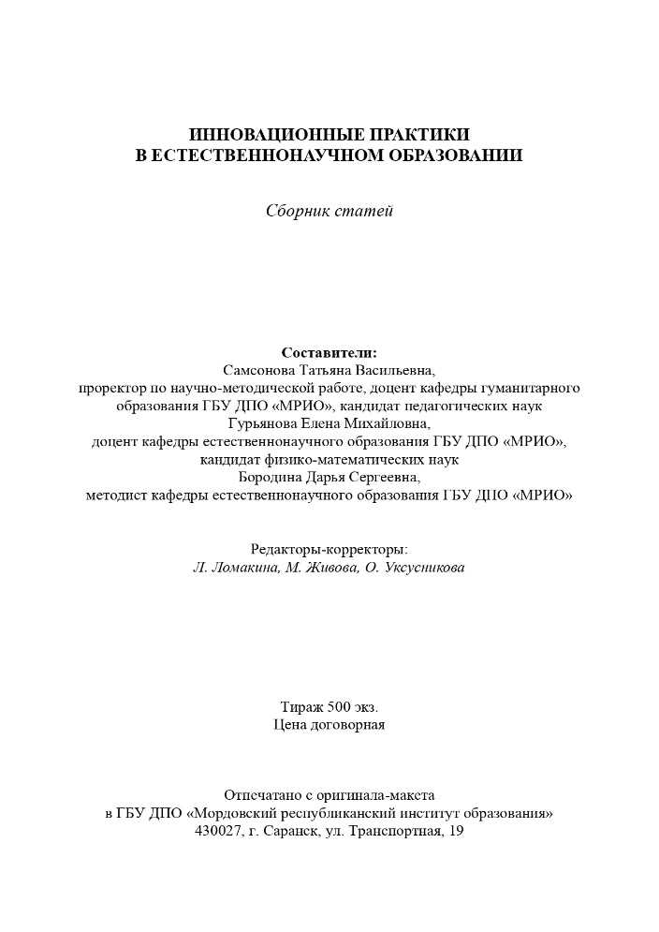
7. Наличие публикаций, включая интернет-публикации

Slide 17
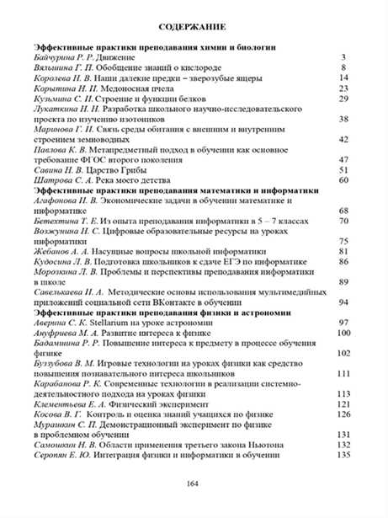
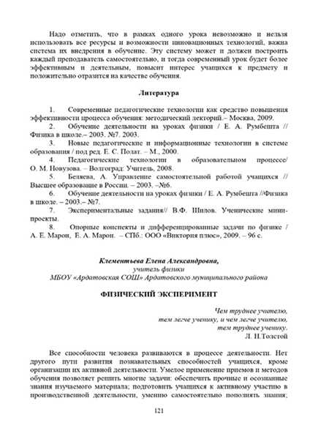

Slide 18
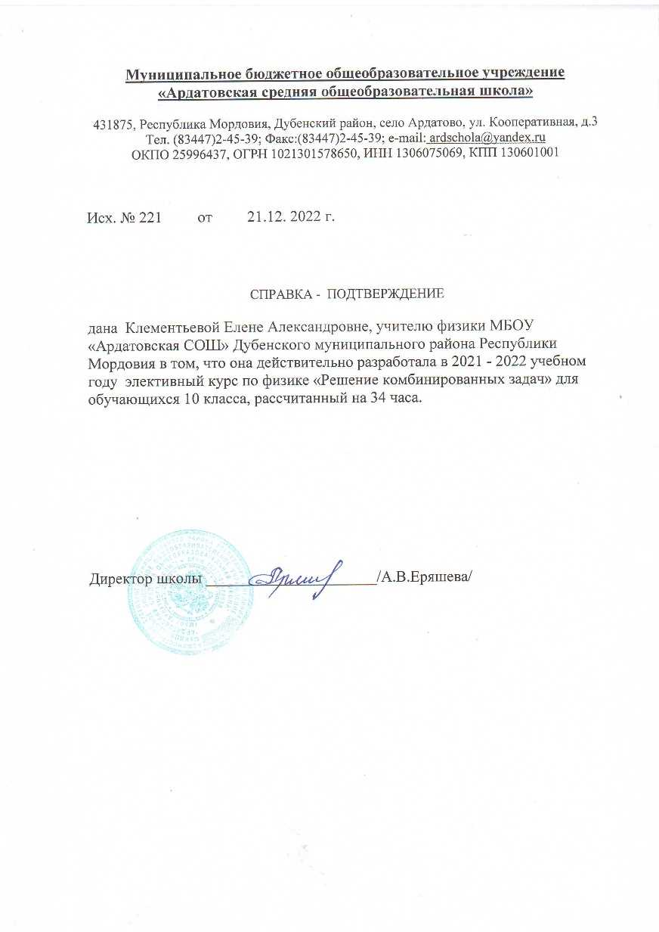
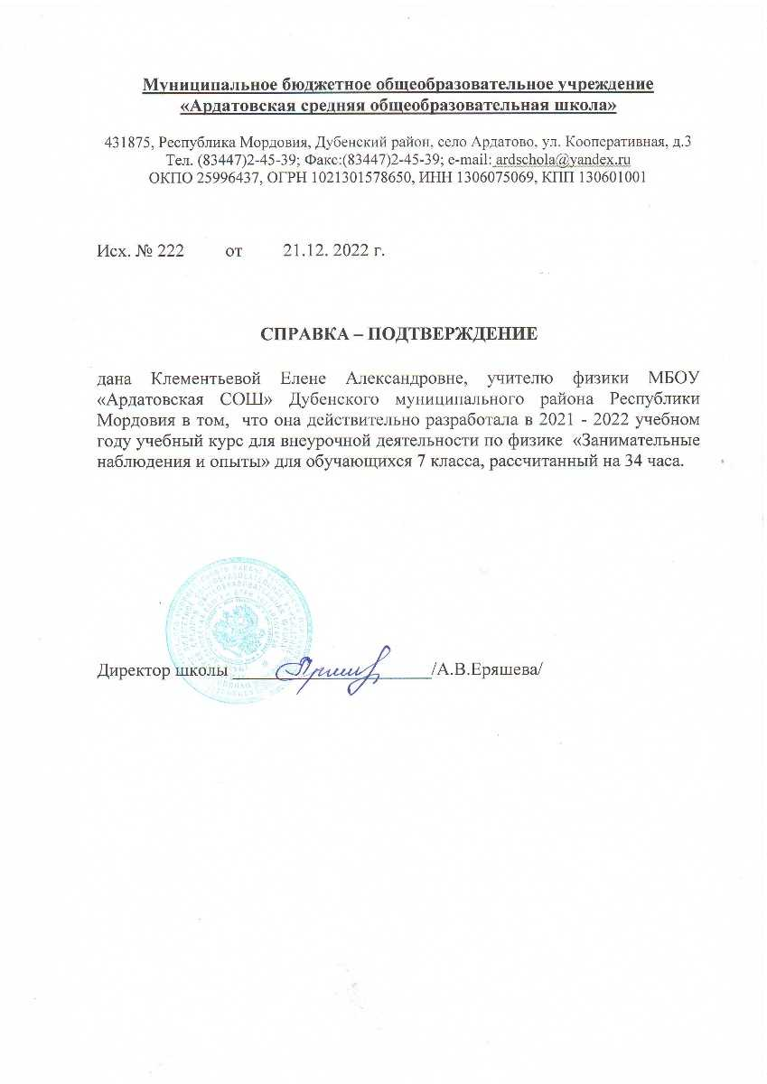
8. Наличие авторских программ , методических пособий, рекомендаций

Slide 19
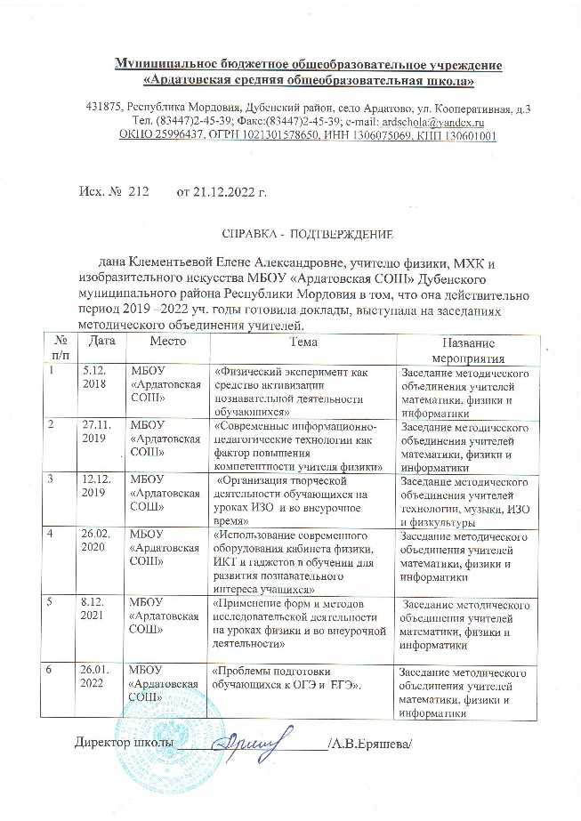
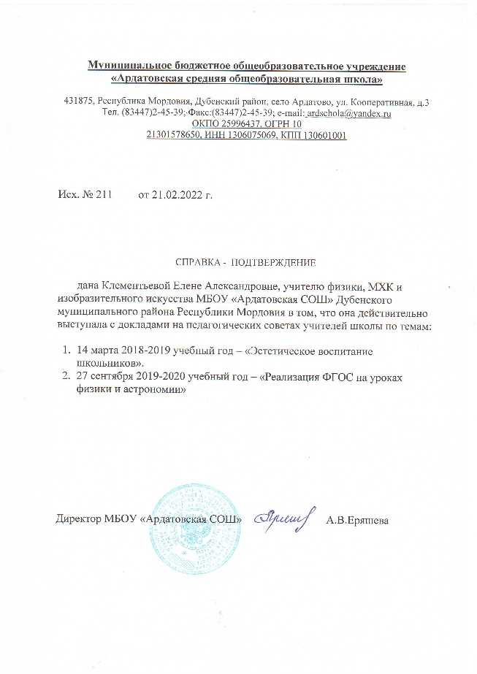
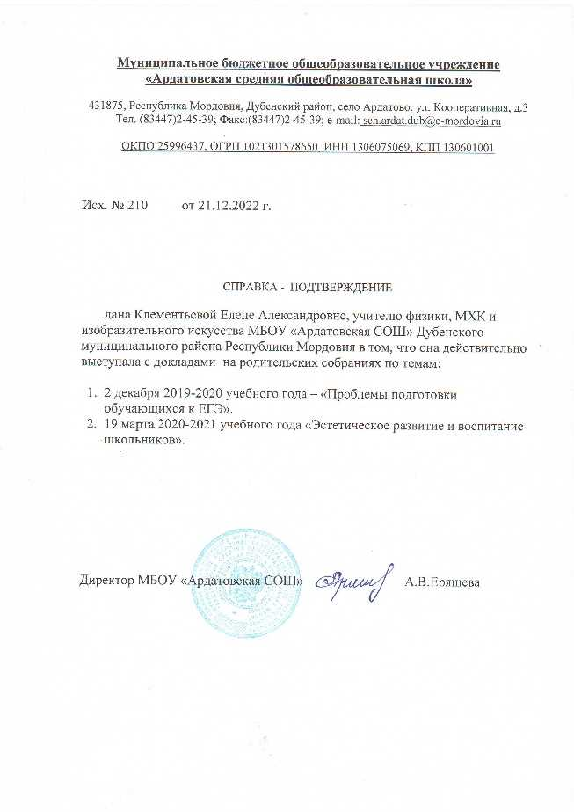
9. Выступления на заседаниях методических советов, научно-практических конференциях, педагогических чтениях, семинарах, секциях, форумах
Школьный уровень

Slide 20
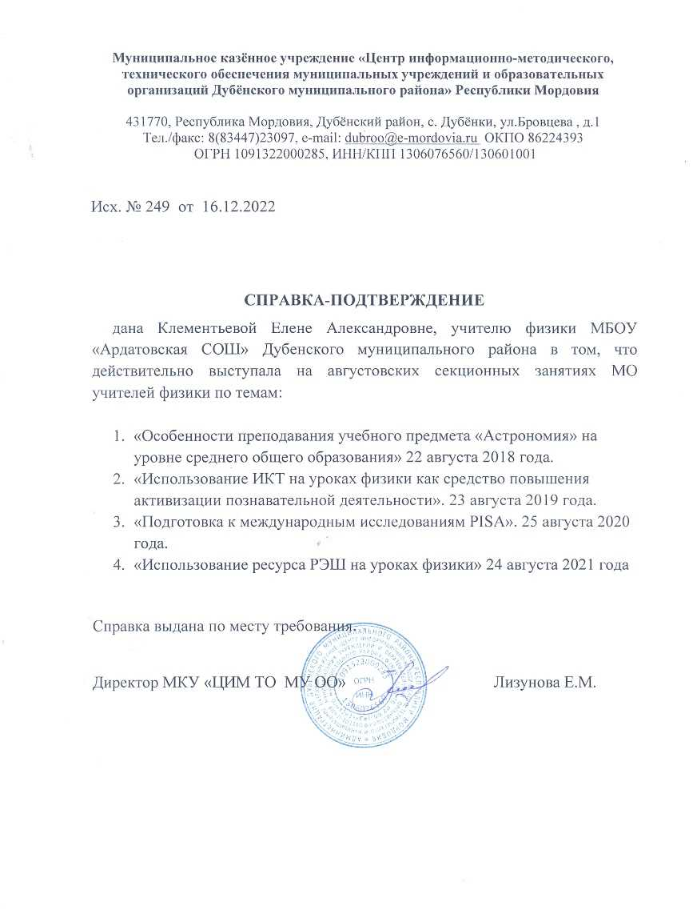
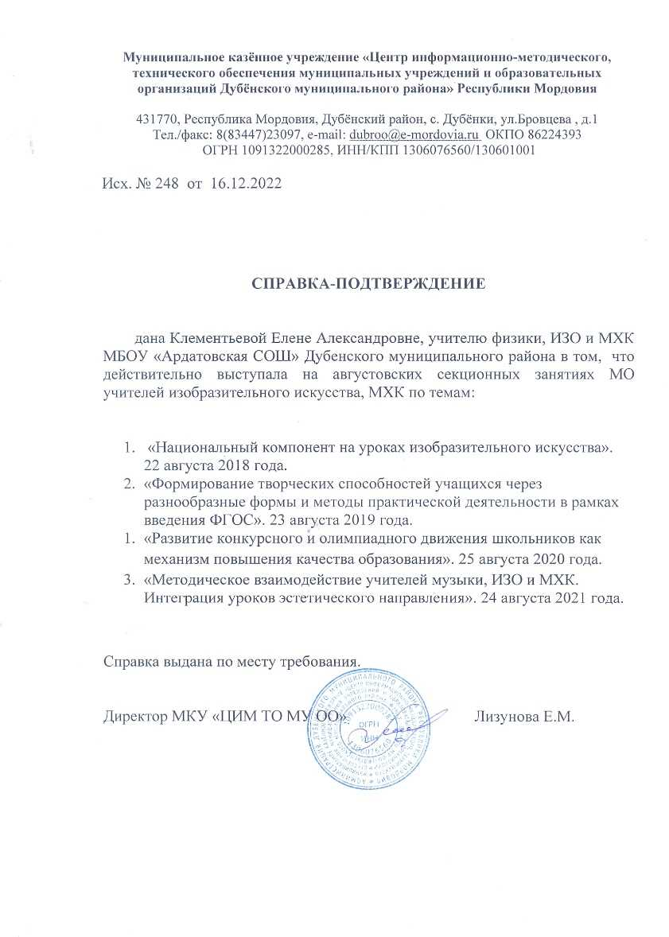
Районный уровень

Slide 21
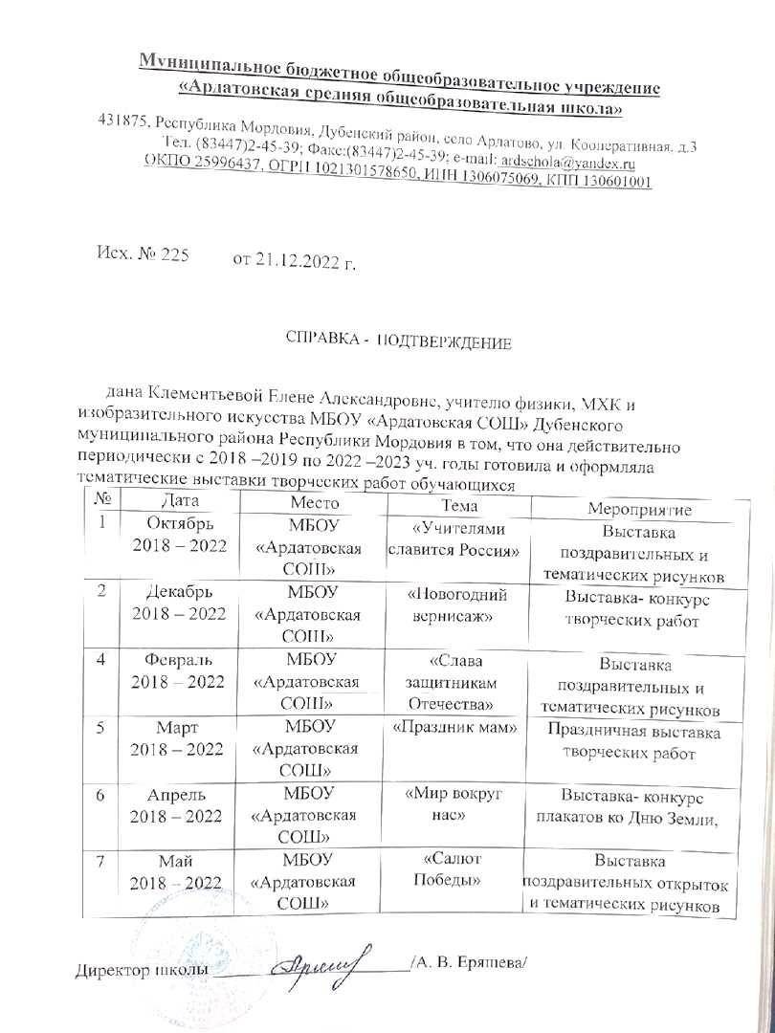
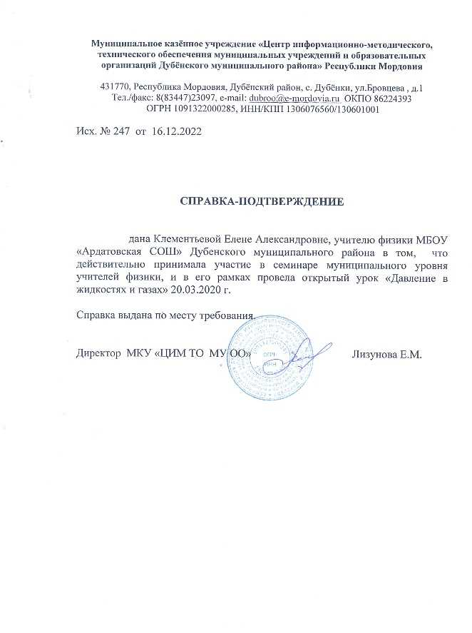
10. Проведение открытых уроков, мастер-классов, мероприятий

Slide 23
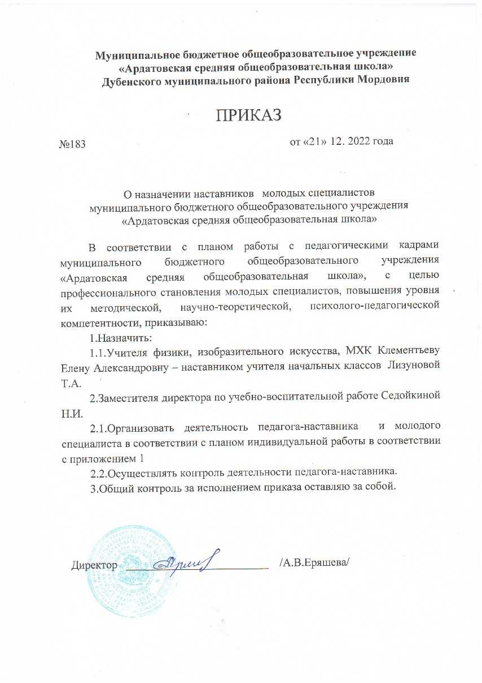
11. Наставничество

Slide 24
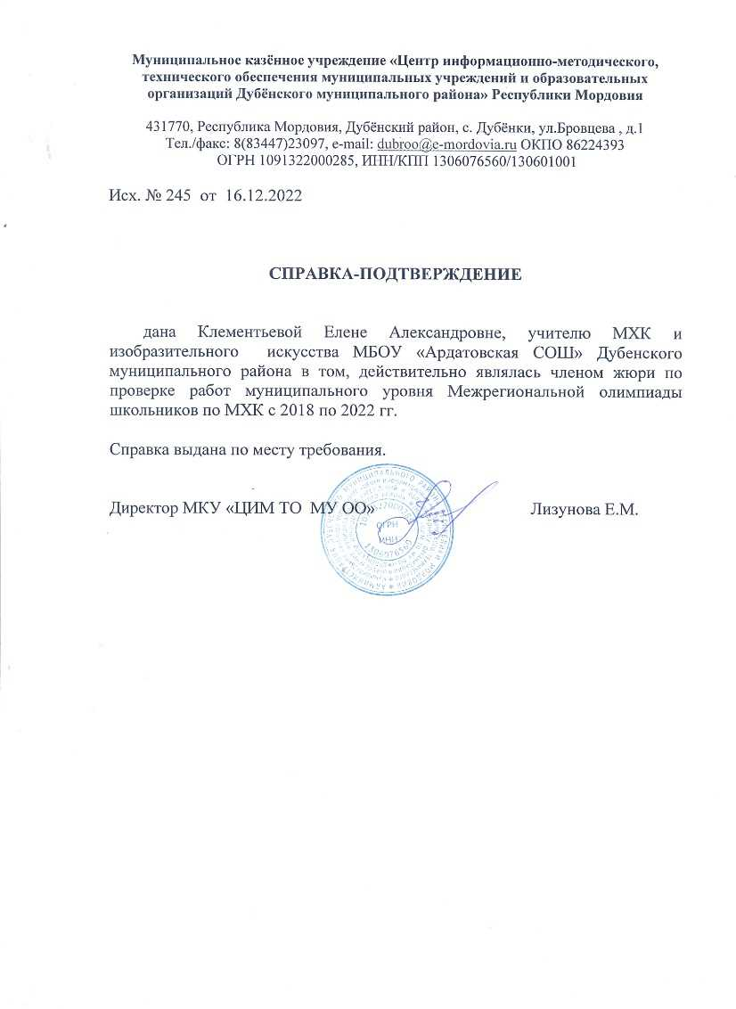
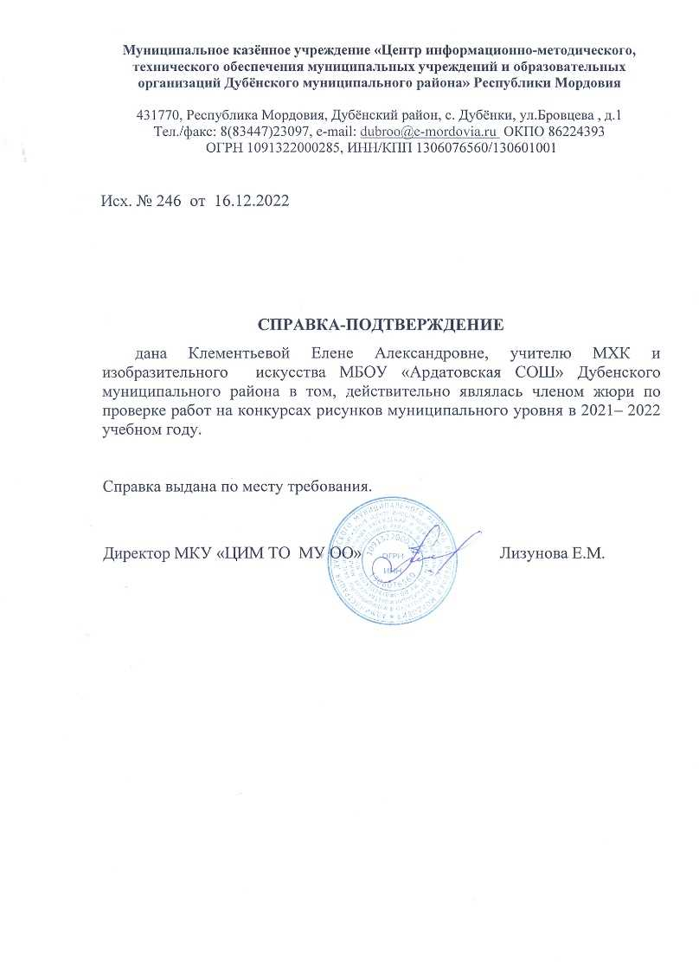
13. Общественно-педагогическая активность педагога: участие в работе педагогических сообществ, комиссий, в жюри конкурсов, депутатская деятельность и т.д.

Slide 26
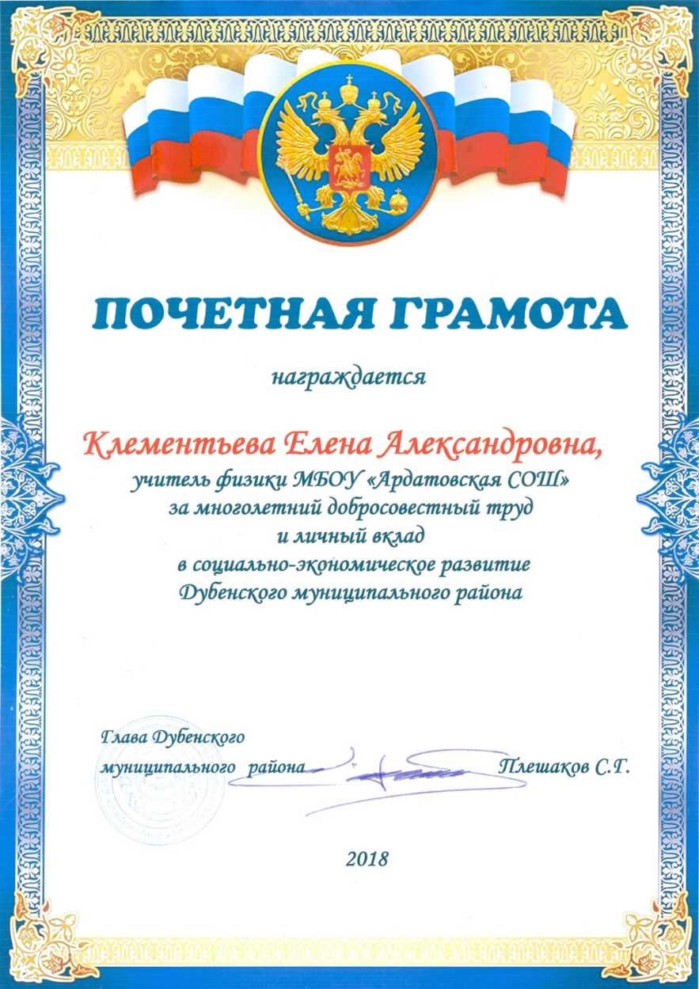
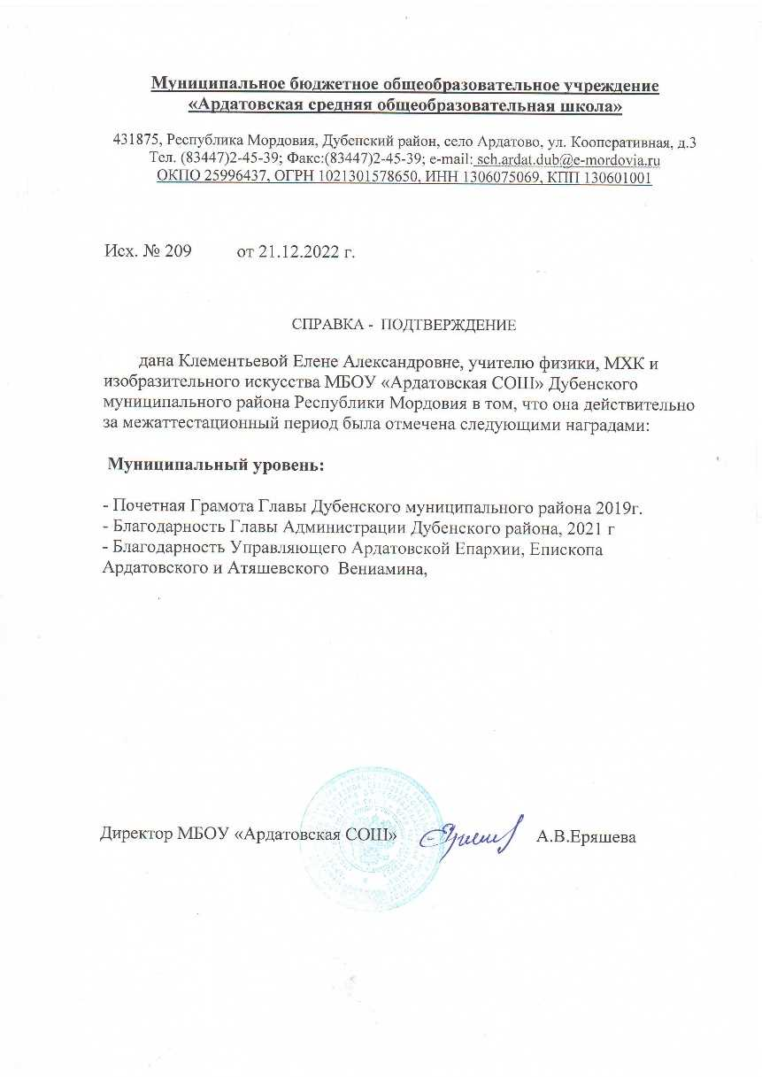
15. Награды и поощрения

